Slide 1


Thứ tư ngày 22 tháng 3 năm 2023
Tập đọc
Con sẻ

Slide 2


Khởi động
- Bài: Dù sao trái đất vẫn quay!

Slide 3
1. Ý kiến của Cô – péc – ních có gì khác so với ý kiến chung lúc bấy giờ ?
- Lúc bấy giờ, người ta cho rằng Trái Đất là trung tâm của vũ trụ đứng yên một chỗ, còn mặt trời, mặt trăng và các vì sao quay xung quanh trái đất. Cô- péc ních lại chứng minh rằng trái đất mới là một hành tinh quay xung quanh Mặt trời.
2. Nội dung chính của bài văn là gì?
- Bài văn ca ngợi những nhà khoa học chân chính đã dũng cảm, kiên trì bảo vệ chân lí khoa học.

Slide 4
Khám phá
Con sẻ

Slide 5
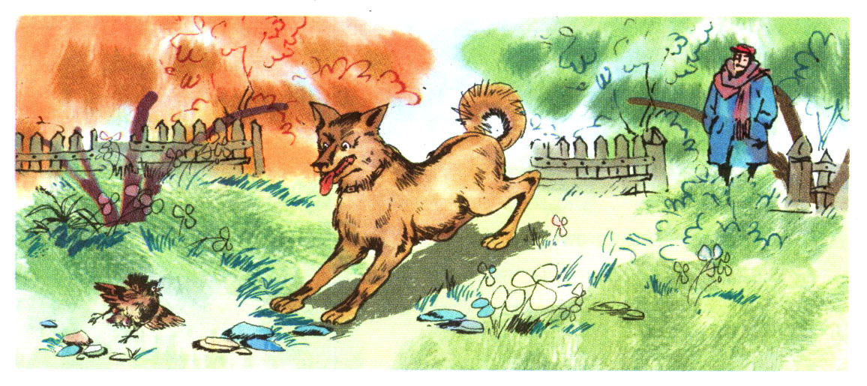

Slide 6
Con sẻ
Tôi đi dọc lối vào vườn. Con chó chạy trước tôi. Chợt nó dừng chân và bắt đầu bò, tuồng như đánh hơi thấy vật gì. Tôi nhìn dọc lối đi và thấy một con sẻ non mép vàng óng, trên đầu có một nhúm lông tơ. Nó rơi từ trên tổ xuống.
Con chó chậm rãi lại gần. Bỗng từ trên cây cao gần đó, một con sẻ già có bộ ức đen nhánh lao xuống như hòn đá rơi trước mõm con chó. Lông sẻ già dựng ngược, miệng rít lên tuyệt vọng và thảm thiết. Nó nhảy hai ba bước về phía cái mõm há rộng đầy răng của con chó.
Sẻ già lao đến cứu con, lấy thân mình phủ kín sẻ con. Giọng nó yếu ớt nhưng hung dữ và khản đặc. Trước mắt nó, con chó như một con quỷ khổng lồ. Nó sẽ hi sinh. Nhưng một sức mạnh vô hình vẫn cuốn nó xuống đất.
Con chó của tôi dừng lại và lùi... Dường như nó hiểu rằng trước mặt nó có một sức mạnh. Tôi vội lên tiếng gọi con chó đang bối rối ấy tránh ra xa, lòng đầy thán phục.
Vâng, lòng tôi đầy thán phục, xin bạn đừng cười. Tôi kính cẩn nghiêng mình trước con chim sẻ bé bỏng dũng cảm kia, trước tình yêu của nó.
Theo Tuốc-ghê-nhép

Slide 7
Bài này được chia làm … đoạn.
5
    Đoạn 1: Từ đầu đến ……. trên tổ xuống.
Đoạn 2: Tiếp theo đến …….. đầy răng của con chó.
Đoạn 3: Tiếp theo đến …….. cuốn nó xuống đất
Đoạn 4: Tiếp theo đến …….. đầy thán phục
Đoạn 5: Còn lại.

Slide 8
Con sẻ
Tôi đi dọc lối vào vườn. Con chó chạy trước tôi. Chợt nó dừng chân và bắt đầu bò, tuồng như đánh hơi thấy vật gì. Tôi nhìn dọc lối đi và thấy một con sẻ non mép vàng óng, trên đầu có một nhúm lông tơ. Nó rơi từ trên tổ xuống.
Con chó chậm rãi lại gần. Bỗng từ trên cây cao gần đó, một con sẻ già có bộ ức đen nhánh lao xuống như hòn đá rơi trước mõm con chó. Lông sẻ già dựng ngược, miệng rít lên tuyệt vọng và thảm thiết. Nó nhảy hai ba bước về phía cái mõm há rộng đầy răng của con chó.
Sẻ già lao đến cứu con, lấy thân mình phủ kín sẻ con. Giọng nó yếu ớt nhưng hung dữ và khản đặc. Trước mắt nó, con chó như một con quỷ khổng lồ. Nó sẽ hi sinh. Nhưng một sức mạnh vô hình vẫn cuốn nó xuống đất.
Con chó của tôi dừng lại và lùi... Dường như nó hiểu rằng trước mặt nó có một sức mạnh. Tôi vội lên tiếng gọi con chó đang bối rối ấy tránh ra xa, lòng đầy thán phục.
Vâng, lòng tôi đầy thán phục, xin bạn đừng cười. Tôi kính cẩn nghiêng mình trước con chim sẻ bé bỏng dũng cảm kia, trước tình yêu của nó.
Theo Tuốc-ghê-nhép

Slide 9
Luyện đọc từ
- nó, sẻ non
- lối vào, lao xuống, khổng lồ
- trên cây, tránh
- chậm rãi, …
- nó, sẻ non
- lối vào, lao xuống, khổng lồ
- trên cây, tránh
- chậm rãi, …

Slide 10
Con sẻ
Tôi đi dọc lối vào vườn. Con chó chạy trước tôi. Chợt nó dừng chân và bắt đầu bò, tuồng như đánh hơi thấy vật gì. Tôi nhìn dọc lối đi và thấy một con sẻ non mép vàng óng, trên đầu có một nhúm lông tơ. Nó rơi từ trên tổ xuống.
Con chó chậm rãi lại gần. Bỗng từ trên cây cao gần đó, một con sẻ già có bộ ức đen nhánh lao xuống như hòn đá rơi trước mõm con chó. Lông sẻ già dựng ngược, miệng rít lên tuyệt vọng và thảm thiết. Nó nhảy hai ba bước về phía cái mõm há rộng đầy răng của con chó.
Sẻ già lao đến cứu con, lấy thân mình phủ kín sẻ con. Giọng nó yếu ớt nhưng hung dữ và khản đặc. Trước mắt nó, con chó như một con quỷ khổng lồ. Nó sẽ hi sinh. Nhưng một sức mạnh vô hình vẫn cuốn nó xuống đất.
Con chó của tôi dừng lại và lùi... Dường như nó hiểu rằng trước mặt nó có một sức mạnh. Tôi vội lên tiếng gọi con chó đang bối rối ấy tránh ra xa, lòng đầy thán phục.
Vâng, lòng tôi đầy thán phục, xin bạn đừng cười. Tôi kính cẩn nghiêng mình trước con chim sẻ bé bỏng dũng cảm kia, trước tình yêu của nó.
Theo Tuốc-ghê-nhép

Slide 11
Giải nghĩa từ
- Tuồng như: có vẻ như là, dường như.
- Khản đặc: (nói, kêu) gần như không ra tiếng.
- Bối rối: lúng túng, mất bình tĩnh, không biết nên xử lí thế nào.
- Kính cẩn: tỏ rõ sự kính trọng bằng điệu bộ, cử chỉ, nét mặt rất nghiêm trang.

Slide 12
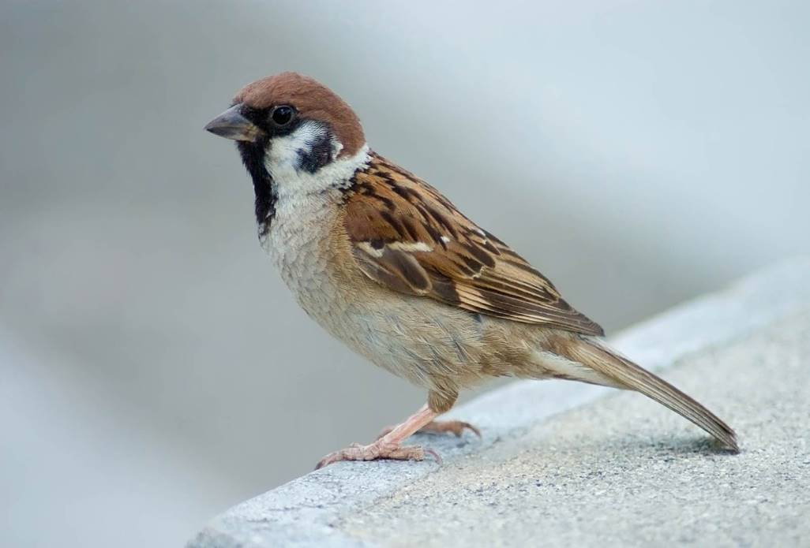
ức
- Một con sẻ già có bộ ức đen nhánh.

Slide 13
Luyện đọc
Bỗng từ trên cây cao gần đó, một con sẻ già có bộ ức đen nhánh lao xuống như hòn đá rơi trước mõm con chó.

Slide 14
Luyện đọc
Bỗng từ trên cây cao gần đó, một con sẻ già có bộ ức đen nhánh lao xuống như hòn đá rơi trước mõm con chó.

Slide 15
Đọc nhóm đôi

Slide 16
Con sẻ
Tôi đi dọc lối vào vườn. Con chó chạy trước tôi. Chợt nó dừng chân và bắt đầu bò, tuồng như đánh hơi thấy vật gì. Tôi nhìn dọc lối đi và thấy một con sẻ non mép vàng óng, trên đầu có một nhúm lông tơ. Nó rơi từ trên tổ xuống.
Con chó chậm rãi lại gần. Bỗng từ trên cây cao gần đó, một con sẻ già có bộ ức đen nhánh lao xuống như hòn đá rơi trước mõm con chó. Lông sẻ già dựng ngược, miệng rít lên tuyệt vọng và thảm thiết. Nó nhảy hai ba bước về phía cái mõm há rộng đầy răng của con chó.
Sẻ già lao đến cứu con, lấy thân mình phủ kín sẻ con. Giọng nó yếu ớt nhưng hung dữ và khản đặc. Trước mắt nó, con chó như một con quỷ khổng lồ. Nó sẽ hi sinh. Nhưng một sức mạnh vô hình vẫn cuốn nó xuống đất.
Con chó của tôi dừng lại và lùi... Dường như nó hiểu rằng trước mặt nó có một sức mạnh. Tôi vội lên tiếng gọi con chó đang bối rối ấy tránh ra xa, lòng đầy thán phục.
Vâng, lòng tôi đầy thán phục, xin bạn đừng cười. Tôi kính cẩn nghiêng mình trước con chim sẻ bé bỏng dũng cảm kia, trước tình yêu của nó.
Theo Tuốc-ghê-nhép

Slide 17
Tìm hiểu bài

Slide 18
1. Trên đường đi con chó thấy gì? Theo em nó định làm gì?
- Trên đường đi, con chó đánh hơi thấy một chú sẻ non vừa rơi từ trên tổ xuống. Nó định tiến lại gần sẻ non.
* Theo em nội dung đoạn 1 là gì?
Ý 1: Sự xuất hiện của sẻ con.

Slide 19
2. Việc gì đột ngột xảy ra khiến con chó dừng lại?
- Đột nhiên, một con sẻ già từ trên cây lao xuống đất như hòn đá.
3. Hình ảnh con sẻ mẹ dũng cảm từ trên cây lao xuống cứu con được miêu tả như thế nào?
- Sẻ già lao xuống như hòn đá trước mõm con chó; lông dựng ngược, miệng rít lên tuyệt vọng và thảm thiết; nhảy hai, ba bước về phía cái mõm há rộng đầy răng của con chó; lấy thân mình phủ kín sẻ con, giọng yếu ớt, hung dữ và khản đặc.

Slide 20
* Trong câu: Nhưng một sức mạnh vô hình vẫn cuốn nó xuống đất. Em hiểu từ ngữ sức mạnh vô hình là sức mạnh gì?
- Sức mạnh vô hình là sức mạnh của tình thương, sức mạnh của tình mẹ, một tình cảm tự nhiên, bản năng.
* Theo em nội dung đoạn 2; 3 là gì?
Ý 2: Cuộc đối đầu giữa sẻ mẹ bé nhỏ và con chó khổng lồ.

Slide 21
4. Vì sao tác giả bày tỏ lòng kính phục đối với con sẻ nhỏ bé?
- Hành động của sẻ già nhỏ bé, dám dũng cảm đối đầu với con chó săn to lớn và hung dữ để cứu con là hành động đáng trân trọng, khiến con người phải cảm phục.
* Theo em nội dung đoạn 4; 5 là gì?
Ý 3: Lòng thán phục của tác giả đối với hành động của con sẻ mẹ.

Slide 22
Luyện đọc
Tìm hiểu bài
- nó, sẻ non
- lối vào, lao xuống, khổng lồ
- trên cây, tránh
- chậm rãi, …
Ý 1: Sự xuất hiện của sẻ con.
Ý 2: Cuộc đối đầu giữa sẻ mẹ bé nhỏ và con chó khổng lồ.
Ý 3: Lòng thán phục của tác giả đối với hành động của con sẻ mẹ.
Nội dung:
Bài văn ca ngợi hành động dũng cảm, xả thân cứu sẻ non của sẻ già.

Slide 23
Luyện đọc diễn cảm

Slide 24
Con sẻ
Bỗng từ trên cây cao gần đó, một con sẻ già có bộ ức đen nhánh lao xuống như hòn đá rơi trước mõm con chó. Lông sẻ già dựng ngược, miệng rít lên tuyệt vọng và thảm thiết. Nó nhảy hai, ba bước về phía cái mõm há rộng đầy răng của con chó.
Sẻ già lao đến cứu con, lấy thân mình phủ kín sẻ con.Giọng nó yếu ớt nhưng hung dữ và khản đặc. Trước mắt nó, con chó như một con quỷ khổng lồ. Nó sẽ hi sinh. Nhưng một sức mạnh vô hình vẫn cuốn nó xuống đất.
lao xuống
dựng ngược
tuyệt
vọng
thảm thiết
đầy răng
lao đến
hung dữ
khản đặc
khổng lồ
hi sinh
cuốn nó

Slide 25
Con sẻ
Bỗng từ trên cây cao gần đó, một con sẻ già có bộ ức đen nhánh lao xuống như hòn đá rơi trước mõm con chó. Lông sẻ già dựng ngược, miệng rít lên tuyệt vọng và thảm thiết. Nó nhảy hai, ba bước về phía cái mõm há rộng đầy răng của con chó.
Sẻ già lao đến cứu con, lấy thân mình phủ kín sẻ con.Giọng nó yếu ớt nhưng hung dữ và khản đặc. Trước mắt nó, con chó như một con quỷ khổng lồ. Nó sẽ hi sin . Nhưng một sức mạnh vô hình vẫn cuốn nó xuống đất.
lao xuống
dựng ngược
tuyệt
vọng
thảm thiết
đầy răng
lao đến
hung dữ
khản đặc
khổng lồ
hi sinh
cuốn nó

Slide 26

Giáo viên: Trần Công Hiến
Tạm biệt các em,
hẹn gặp lại!

